Slide 1
Mock.js
王聪

Slide 2
生成随机数据，拦截Ajax请求。 －Mock.js

Slide 3
Mock.js的流程

Slide 4
Mock.js的流程
Web端发送请求访问资源
Mock.js检测到访问并拦截
Mock.js根据用户事先定义的模版生成数据并返回

Slide 5
Mock.js的使用

Slide 6
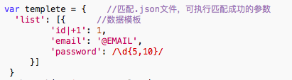
Mock.js的使用
1. 导入包
2. 定义数据模版

Slide 7
Mock.js的使用
3. 拦截匹配到的ajax请求，根据模版生成模拟数据，并作为响应数据返回
4.后续对数据进行操作

Slide 8
MOCK.JS的定义规范

Slide 9
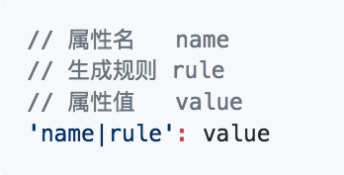
数据模板定义规范 Data Template Definition，DTD
'name|+1': number
属性值自动加 1，初始值为 number。

Slide 10
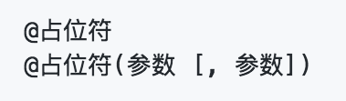
数据占位符定义规范 Data Placeholder Definition，DPD
@EMAIL 随机生成一个邮箱地址

Slide 11
mockjs的主要函数

Slide 12
拦截ajax请求&生成随机数据函数
rurl：表示需要拦截的 URL，可以是 URL 字符串或 URL 正则。例如 /\/domain\/list\.json/、'/domian/list.json'。
rtype：表示需要拦截的 Ajax 请求类型。例如 GET、POST、PUT、DELETE 等。
template：表示数据模板，可以是对象或字符串。例如 { 'data|1-10':[{}] }、'@EMAIL'。
function(options)： 表示用于生成响应数据的函数。
options：指向本次请求的 Ajax 选项集，含有 url、type 和 body 三个属性，参见 XMLHttpRequest 规范。

Slide 13
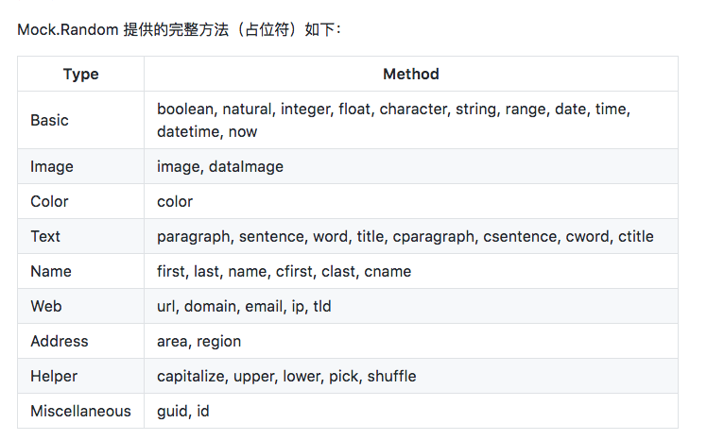
生成特定种类数据的函数

Slide 14
Thank you !

